Slide 1
GSON使用分享
移动应用部
吴江海

Slide 2
主要内容
1.什么是JSON
2.JSON数据格式的特点
3.JSON传统解析方式
4.什么是GSON
5.GSON解析方式
6.GSON串行化与反串行化
7.各种JSON解析库性能比较
8.学习资料

Slide 3
1.什么是JSON
1.JSON(JavaScript Object Notation):是一种基于JavaScript语言的轻量级的数据交换格式
2.JSON数据是一系列键值对的集合
3.JSON已经被大多数开发人员接受，在网络数据的传输当中应用非常广泛
4.JSON相对于XML来讲解析稍微方便一些

Slide 4
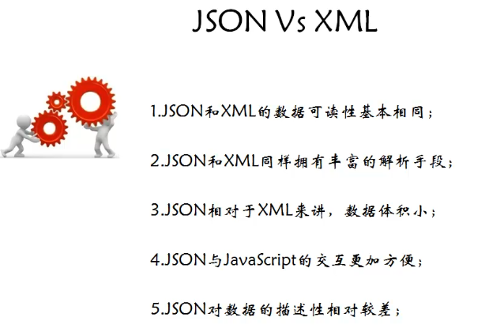
2.JSON数据格式的特点

Slide 5
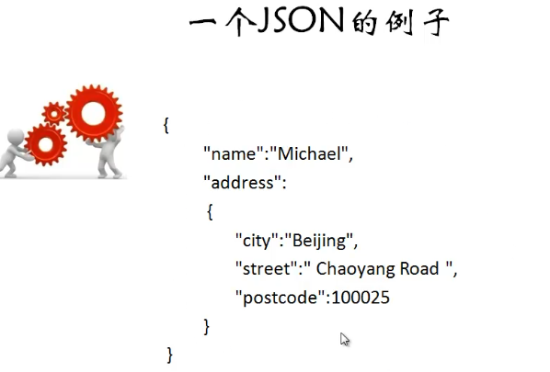
一个{ }表示一个JSON对象
键
值
键
值，同时又是一个JSON对象

Slide 6
3.JSON传统解析方式
public class Subject{
public int subjectId;
public String subjectName;
public String avatar;
public String headImageUrl;
public String subjectDesc;
public int subscribeCount;
public int mySubCount;
public String bannerUrl;
public boolean isSubscribed;
public List<Source> sourceList;
public long clickTime;
public Subject(JSONObject json) {
if (null == json) {
return;
}
// 解析
subjectId = json.optInt("subjectId");
subjectName = json.optString("subjectName");
avatar = json.optString("avatar");
headImageUrl = json.optString("headImageUrl");
subjectDesc = json.optString("subjectDesc");
subscribeCount = json.optInt("subscribeCount");
mySubCount = json.optInt("mySubCount");
bannerUrl = json.optString("bannerUrl");
clickTime = json.optInt("clickTime");
sourceList = new ArrayList<Source>();
JSONArray array = json.optJSONArray("sourceList");
if(array != null){
for (int i = 0; i < array.length(); i++) {
JSONObject sourceJson = array.optJSONObject(i);
Source source = new Source(sourceJson);
sourceList.add(source);
}
}
}

Slide 7
4. 什么是GSON
Gson（又称Google Gson）是Google公司发布的一个开放源代码的Java库，主要用途为串行化Java对象为JSON字符串，或反串行化JSON字符串成Java对象。
地址：https://code.google.com/p/google-gson/
最新版本：2.2.4版本，大小558KB

Slide 8
5. GSON解析方式
public class Subject{
public int subjectId;
public String subjectName;
public String avatar;
public String headImageUrl;
public String subjectDesc;
public int subscribeCount;
public int mySubCount;
public String bannerUrl;
public boolean isSubscribed;
public List<Source> sourceList;
public long clickTime;
}
解析：
Gson gson = new Gson();
Subject subject = gson.fromJson(value, Subject.class);

Slide 9
6. GSON串行化与反串行化
Gson gson = new Gson();
Student student1 = new Student();
student1.setId(1);
student1.setName("李坤");
student1.setBirthDay(new Date());
Student student2 = new Student();
student2.setId(2);
student2.setName(“曹贵生”);
student2.setBirthDay(new Date());
Student student3 = new Student();
student3.setId(3);
student3.setName("柳波");
student3.setBirthDay(new Date());
List<Student> list = new ArrayList<Student>();
list.add(student1);
list.add(student2);
list.add(student3);
public class Student {
private int id;
private String name;
private Date birthDay;
@Override
public String toString() {
return
"Student [birthDay=“+ birthDay +
", id=" + id +
“, name=" + name + "]";
}
}

Slide 10
System.out.println("----------带泛型的List之间的转化-------------");
// 带泛型的list转化为json
String s2 = gson.toJson(list);
System.out.println("带泛型的list转化为json==" + s2);
// json转为带泛型的list
Type collectionType = new TypeToken<List<Student>>(){}.getType();
List<Student> retList = gson.fromJson(s2, collectionType );
for (Student stu : retList) {
System.out.println(stu);
}
结果:
//带泛型的list转化为json==[{"id":1,"name":"李坤","birthDay":"Jun 22, 2012 8:28:52 AM"},
{"id":2,"name":"曹贵生","birthDay":"Jun 22, 2012 8:28:52 AM"},
{"id":3,"name":"柳波","birthDay":"Jun 22, 2012 8:28:52 AM"}]
// Student [birthDay=Fri Jun 22 08:28:52 CST 2012, id=1, name=李坤]
// Student [birthDay=Fri Jun 22 08:28:52 CST 2012, id=2, name=曹贵生]
// Student [birthDay=Fri Jun 22 08:28:52 CST 2012, id=3, name=柳波]

Slide 11
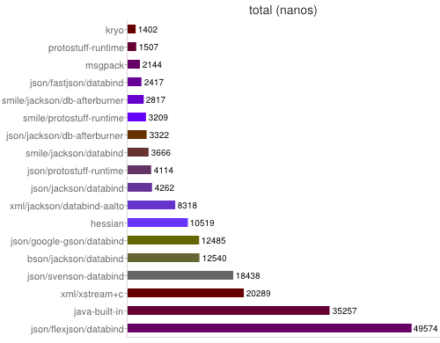
7. 各种JSON解析库性能比较
串行化时间

Slide 12
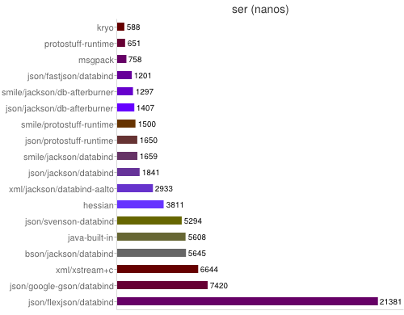
反串行化时间

Slide 13
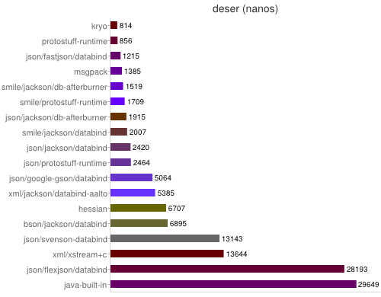
大小

Slide 14
8.学习资料
// Gson
https://code.google.com/p/google-gson/
// Gson用户手册
https://sites.google.com/site/gson/gson-user-guide
// Gson使用个人博客
http://blog.csdn.net/lk_blog/article/category/1172246
​
// 阿里巴巴开源项目
https://github.com/alibaba/fastjson
// 比较常用的一个开源库
https://github.com/FasterXML
// kryo号称最快的解析器（不太稳定,bug较多），但值得研究下。
https://code.google.com/p/kryo/
// 各json库性能比较结果
https://github.com/eishay/jvm-serializers/wiki

